Slide 1
Pi Home & IoT 무드등
IoT 기초
1조
김도현 김성훈 서정민 손찬홍 원성민
Notes:
안녕하세요 풋풋한짚신팀 김도현입니다. IoT 기반 신발 관리 시스템에 관하여 발표 시작하겠습니다.

Slide 2
목차
프로젝트 소개
프로젝트 구조 및 기능
프로젝트 진행 과정
Problem & solution statement
아쉬운 점
시연 영상

Slide 3
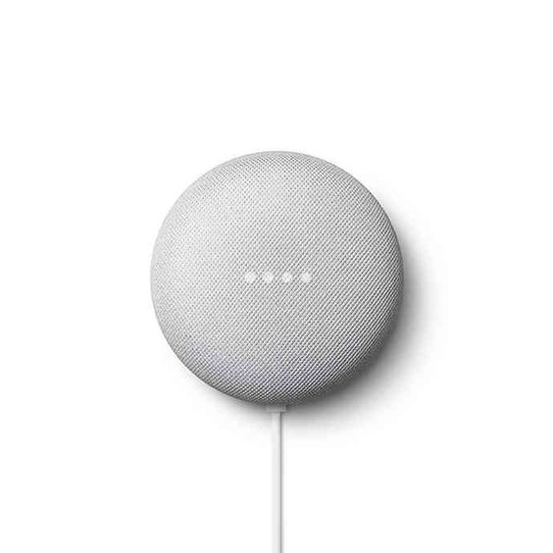
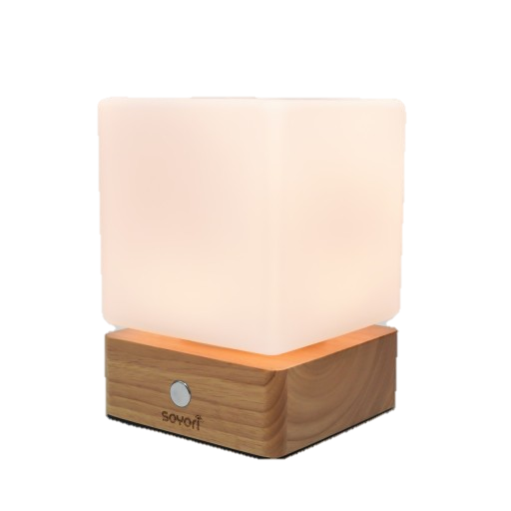
프로젝트 소개
Pi Home
IoT 무드등

Slide 4
프로젝트 소개
음성을 통해 IoT 무드등 on/off 제어
응급 상황 발생시 “도와줘“ -> 보호자에게 문자 알림
기본적인 인공지능 스피커 기능 수행
Ex) 1톤은 몇 kg이야?, 오늘 날씨 뭐야?
Pi Home

Slide 5
프로젝트 소개
Pi Home 에 연결하여 on/off 기능 수행
현재 날씨에 따라 무드등 색상 변화
버튼을 통해 날씨 모드 / 사용자 모드 선택 가능
주변 조도에 따라 그라데이션 밝기 변화
IoT 무드등

Slide 6




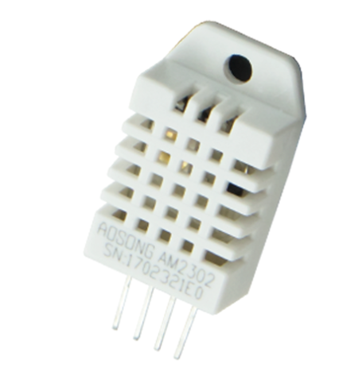

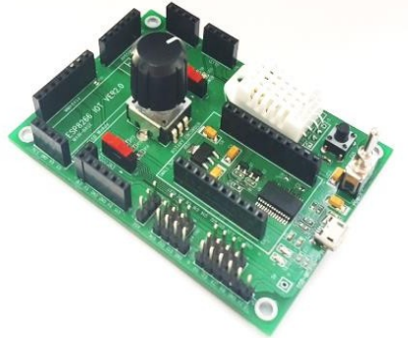

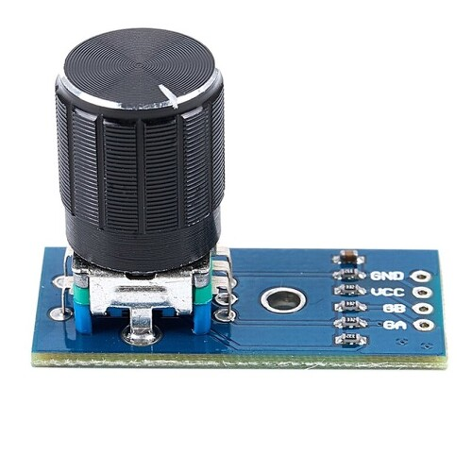
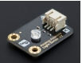

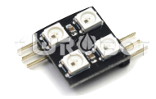
프로젝트 구조 및 기능
MQTT
보호자에게 알림
MQTT
Pi Home
IoT 무드등

Slide 7
프로젝트 구조 및 기능
• 음성을 통해 무드등 on / off 제어
“ 켜줘 ”
ON
“ 꺼줘 ”
OFF
IoT 무드등
Pi Home

Slide 8
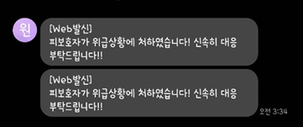

프로젝트 구조 및 기능
• 응급 상황 발생시 보호자 문자 알림
“ 도와줘 ”
문자 API
보호자에게 알림
Pi Home

Slide 9
프로젝트 구조 및 기능
• 무드등 밝기 조절 기능
주변 조도 DOWN
무드등 밝기 DOWN
조도 센서
IoT 무드등
Neopixel

Slide 10

프로젝트 구조 및 기능
• 무드등 날씨 모드
• 맑은 날씨에는 주황색, 흐린 날씨에는 하늘색을 출력
날씨 API
로터리 스위치
Neopixel
IoT 무드등

Slide 11
프로젝트 구조 및 기능
• 무드등 사용자 모드
• 로터리 스위치를 돌리면 색 변화
로터리 스위치
IoT 무드등
Neopixel

Slide 12
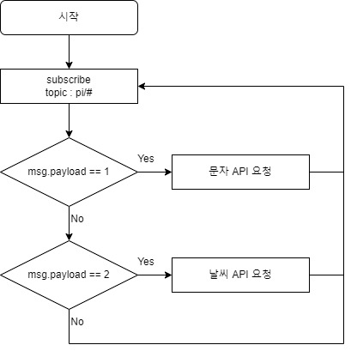
프로젝트 구조 및 기능
• 순서도

Slide 13
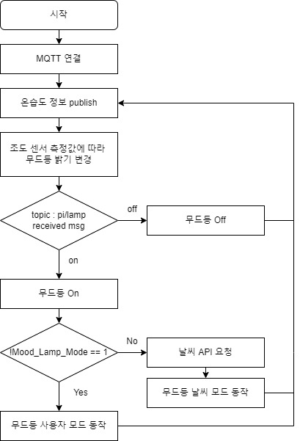
프로젝트 구조 및 기능
• 순서도
IoT 무드등

Slide 14
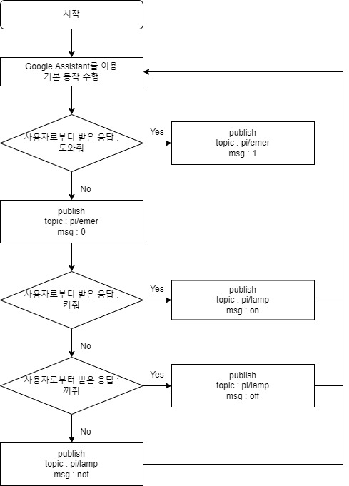
프로젝트 구조 및 기능
• 순서도
Pi Home

Slide 15
프로젝트 진행 과정
주제 선정
역할 분담 & 개인 소스 코드 작성
MQTT 구축 및 소스 코드 통합
하드웨어 제작

Slide 16
프로젝트 진행 과정
• 팀원 역할
김도현
김성훈
서정민
라즈베리파이
Google SDK 설치 및
로직 수정
날씨 API 호출
파이썬 코드 작성
아두이노 보드
무드등 로직 소스 작성
손찬홍
원성민
MQTT 프로토콜
구축 및 통합,
하드웨어 설계
MSG 송신 파이썬
코드 작성,
그라파나 데이터 시각화

Slide 17
Problem & Solution station
P
문자 시스템을 AWS SNS로 구현하려고 했지만 AWS에 대한 이해가 부족하여 구현 불가
AWS SNS에 비하여 구현이 쉬운 국내 문자 API를 사용하여 문자 시스템 구축
S
무드등의 밝기를 반복문을 이용하여 서서히 변화시키려고 했으나,
시스템의 주기적인 동작을 방해하게 됨
P
조도 센서에 의한 밝기와 무드등의 밝기를 따로 관리하여 루프 동작 시마다
조도 센서에 의한 밝기에 가까워지도록 하는 연산을 수행하도록 변경
S

Slide 18
아쉬운 점
1
위 프로젝트는 라즈베리파이4 모델을 이용했다.
하지만, Google에서 라즈베리파이4 에서는 hotword.py 함수를 지원하지 않아서 “Ok, google”을 통해 스피커 호출을 하지 못한 점이 아쉽다.
2
네오픽셀을 여러 개 사용하여 큰 밝기 출력을 내고, 이를 활용해 무드등처럼 연출하려고 하였다.
하지만, 네오픽셀을 4개정도 연결하니 전류 용량이 부족해서 결국 1개밖에 사용하지 못한 점이 아쉽다.
3
로터리 엔코더를 돌려서 색상 변화를 연속적으로 하려고 했으나 단계를 구분하여 색상을 나눠줘서 구현하지 못한 점이 아쉽게 느껴진다.

Slide 19
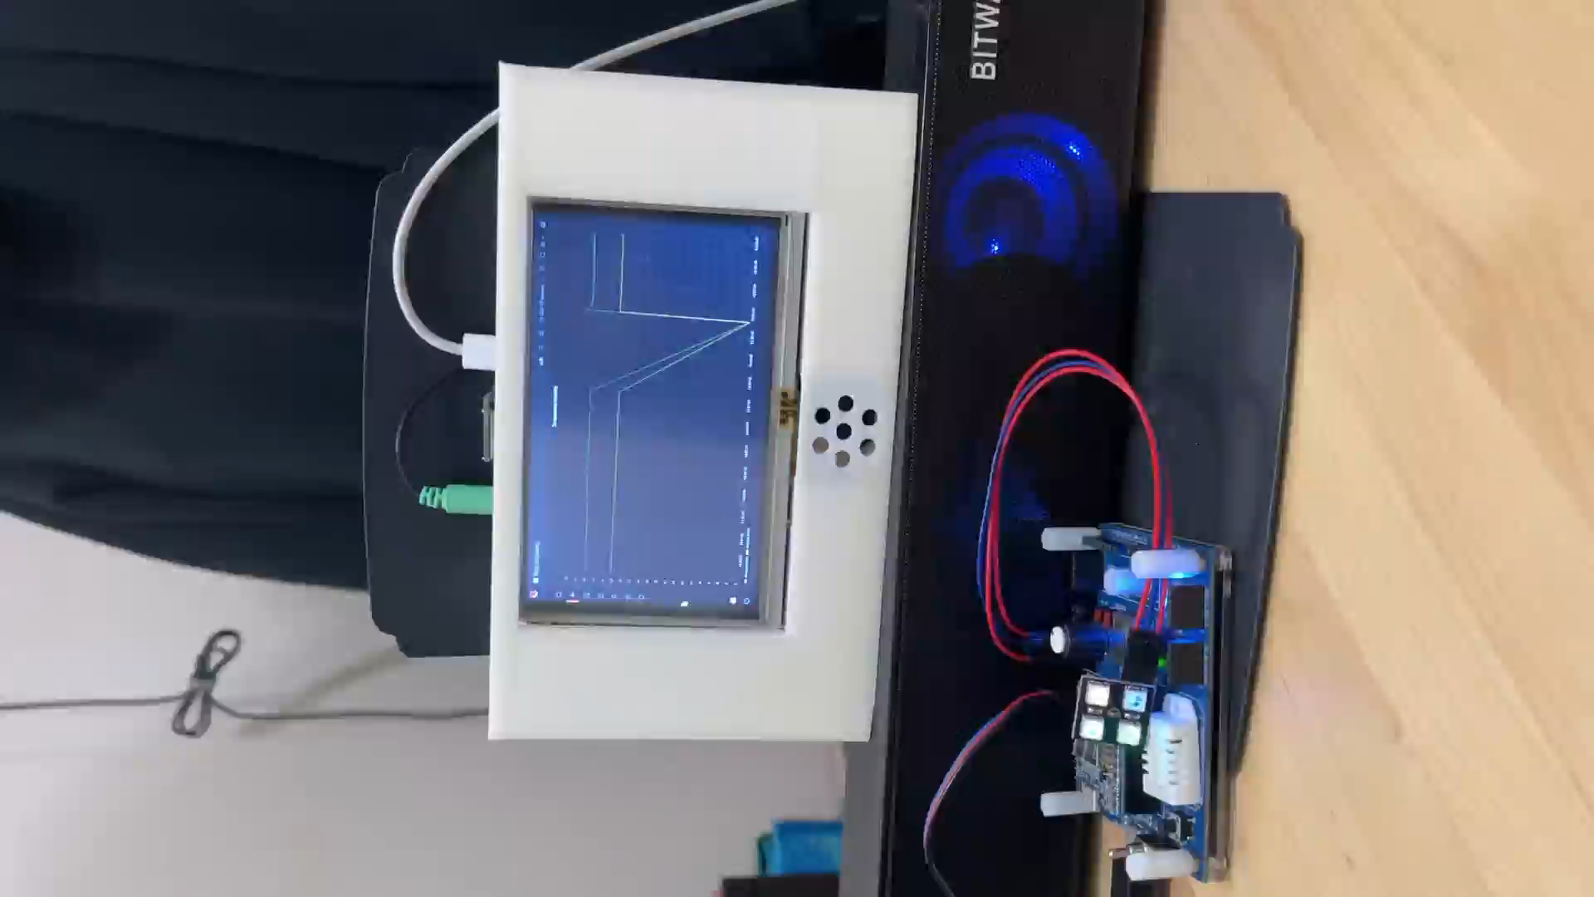
시연 영상
• 인공지능 스피커 기본 기능

Slide 20
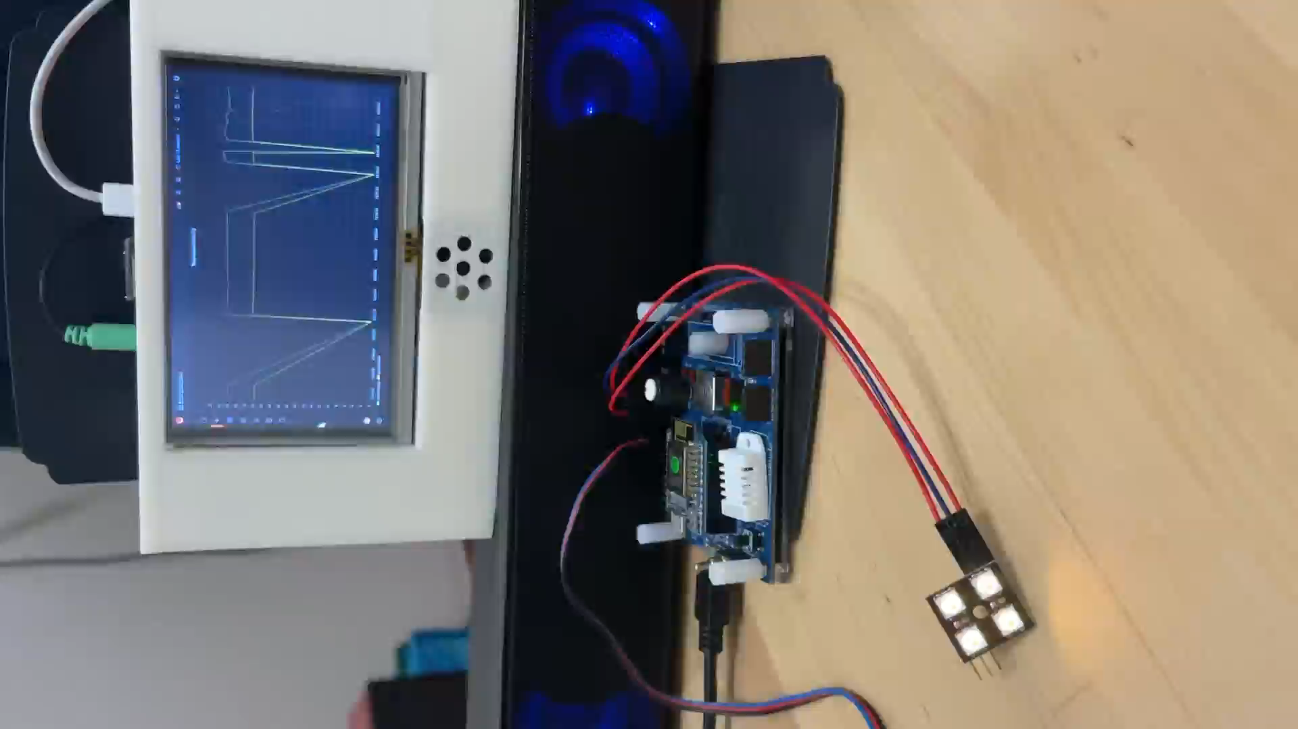
시연 영상
• 음성을 통해 무드등 on / off 제어

Slide 21
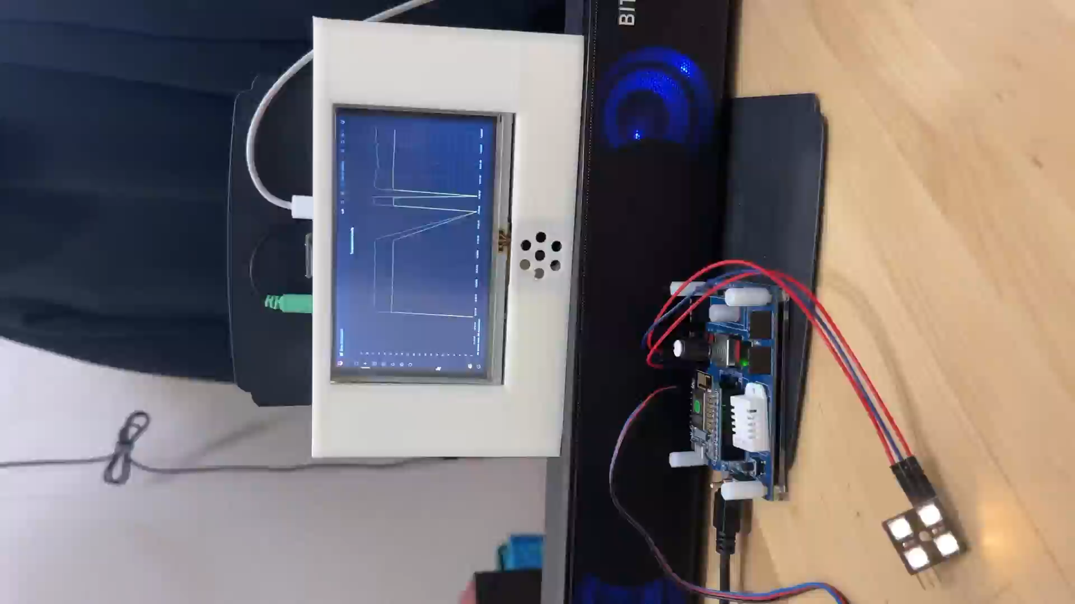
시연 영상
• 응급 상황 발생시 보호자 문자 알림

Slide 22
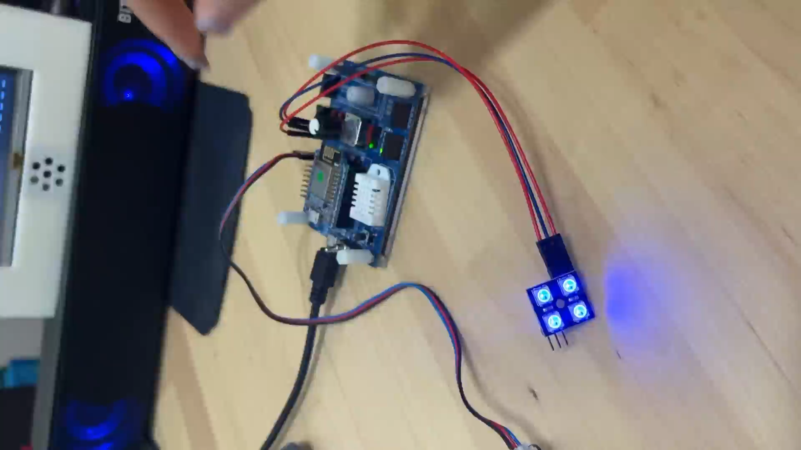
시연 영상
• 무드등 동작

Slide 23
“ 감사합니다 ”

